Slide 1
Nakładanie wirtualnych obiektów na twarz
ADOM - seminarium
Maxymilian Kowalski
https://learnopencv.com/create-snapchat-instagram-filters-using-mediapipe/

Slide 2
Nakładanie wirtualnych obiektów na twarz
Tematem projektu jest nakładanie wirtualnych obiektów na twarz celem replikowania filtrów z aplikacji Snapchat czy Instagram.
Tagi: Rozpoznawanie twarzy w czasie rzeczywistym, AR - rozszerzona rzeczywistość.
Wykorzystane biblioteki/narzędzia:
MediaPipe
OpenCV
Numpy

Slide 3
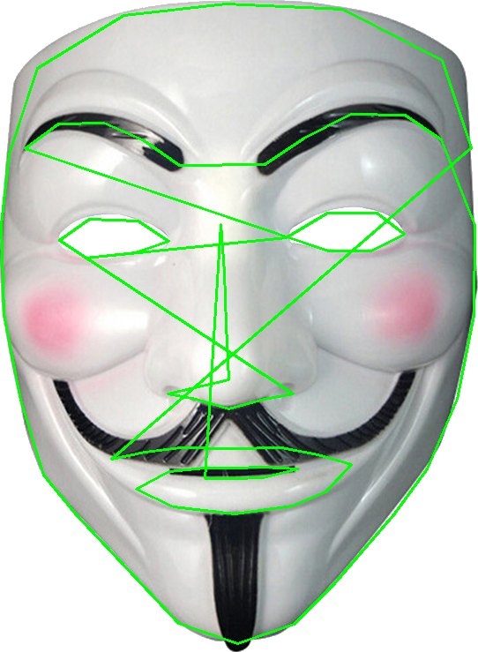
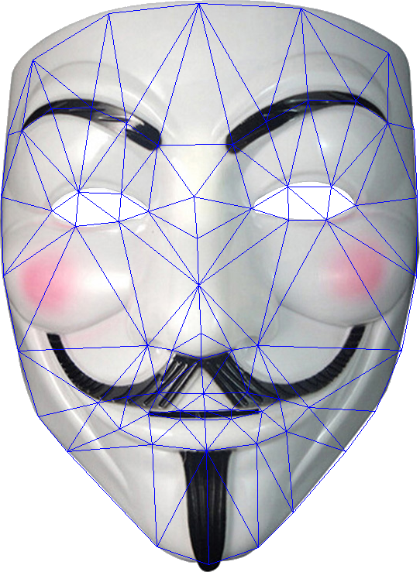
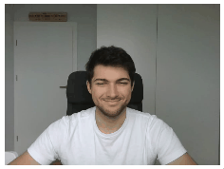
Schemat działania
Inicjalizacja kamery i wczytywanie filtrów:
jeśli filtr jest dynamiczny to znajdujemy jego otoczkę wypukłą, a następnie używamy triangulacji Delaunay (Delone) dla umożliwienia morfingu maski

Slide 4
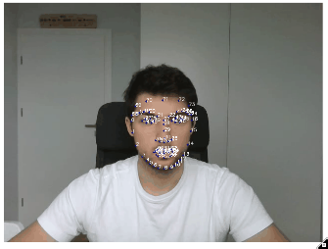
Schemat działania
Wykrywanie punktów charakterystycznych na twarzy (MediaPipe Face Mesh)

Slide 5
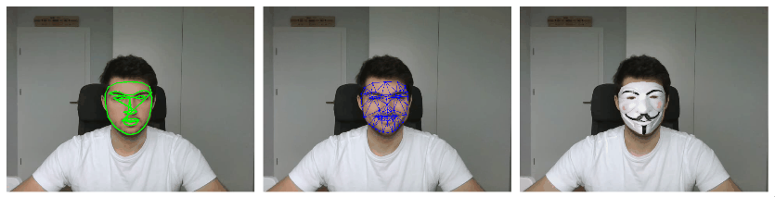
Schemat działania
Śledzenie ruchu punktów charakterystycznych za pomocą algorytmu Optical Flow (cv2.calcOpticalFlowPyrLK)
Jeśli filtr wymaga morfingu to znajdujemy convex hull punktów orientacyjnych i obliczamy triangulację Delaunay

Slide 6
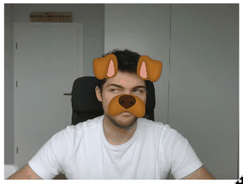
Schemat działania
Jeśli filtr nie wymaga morfingu to używamy transformacji afinicznej w celu dopasowania do go twarzy

Slide 7
Metody i algorytmy omówione na wykładzie
KLT - tutaj używamy cv2.calcOpticalFlowPyrLK, które wykorzystuje metodę LK (Lucas-Kadane), która z kolei jest podstawą metody KLT (Kadane-Lucas-Tomasi) omawianej na wykładzie (narożnikowość).
Przekształcenia afiniczne (wspomniane)
Konwolucyjne sieci neuronowe (wspomniane, tutaj wykorzystane do znalezienia punktów charakterystycznych)
Otoczka wypukła (convex hull, wspomniane)
+ podstawy…

Slide 8
Inne metody i algorytmy
Triangulacja Delaunay (Delone) - podział otoczki wypukłej punktów charakterystycznych twarzy na trójkąty, na które potem nakładamy obraz z odpowiednich trójkątów z maski.
Algorytm przepływu optycznego wykorzystujący LK w celu określenia ruchu punktów charakterystycznych względem sceny.
Similarity transform - metoda na oszacowanie macierzy transformacji afinicznych na podstawie par odpowiednich punktów figury - np. trójkąta.

Slide 9

Transformacje afiniczne
Translacja - przesunięcie każdego punktu o określone x i y, uzyskujemy poprzez pomnożenie każdego punktu przez macierz postaci:

Slide 10

Transformacje afiniczne
Skalowanie - powiększenie/pomniejszenie obiektu razy ustaloną wartość względem x i y, uzyskujemy poprzez pomnożenie każdego punktu przez macierz postaci:

Slide 11

Transformacje afiniczne
Rotacja - obracanie obiektu o ustaloną wartość kątową względem początku układu współrzędnych, uzyskujemy poprzez pomnożenie każdego punktu przez macierz postaci:

Slide 12

Transformacje afiniczne
Ścięcie/pochylenie - (shearing) pochylenie obiektu o ustaloną wartość, uzyskujemy poprzez pomnożenie każdego punktu przez macierz postaci:

Slide 13

Transformacje afiniczne
Odbicie - odbicie obiektu względem np. osi OX, uzyskujemy poprzez pomnożenie każdego punktu przez macierz postaci:

Slide 14
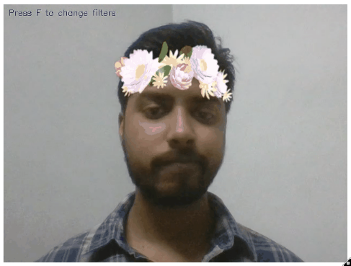
Wyniki
Autor rozwiązania poprawnie zaimplementował filtry, które zostały przedstawione w tutorialu i jego rozwiązanie poprawnie śledzi punkty na dobrze widocznej twarzy.

Slide 15
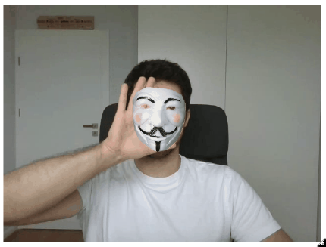
Własne wyniki
We własnych badaniach mieliśmy skupić się na niedociągnięciach danego rozwiązania, jak widać na filmie poniżej, nieruchoma twarz częściowo zasłonięta innym obiektem, nie jest poprawnie wykrywana.
Dostępne rozwiązanie nie obsługuje też wykrywania wielu twarzy, co jest dostępne w rozwiązaniach komercyjnych od dłuższego czasu.

Slide 16
Wnioski i podsumowanie
Na wykładzie poruszono wiele zagadnień, które przydały się do zrozumienia przedstawionego rozwiązania.
Przedstawione rozwiązanie ma swoje niedociągnięcia, ale jest ich zadziwiająco niewiele biorąc pod uwagę pracę, którą należy włożyć w uruchomienie go.
Transformacje afiniczne są super!

Slide 17
Dziękuję za uwagę !

